Slide 1
«Правонарушение, преступление и подросток»
Классный час в 4 В классе
Учитель Скинина Елена Евгеньевна.
МБОУ Опалиховская СОШ

Slide 2
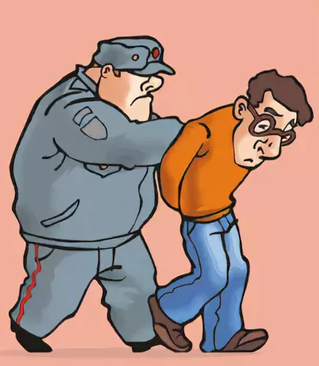
Что такое проступок?
Проступок– нарушение правил поведения; вызывающее поведение.
Что такое правонарушение?
Правонарушение- нарушение закона, за которое предусмотрено наказание для взрослых людей и подростков с 16 лет.

Slide 3
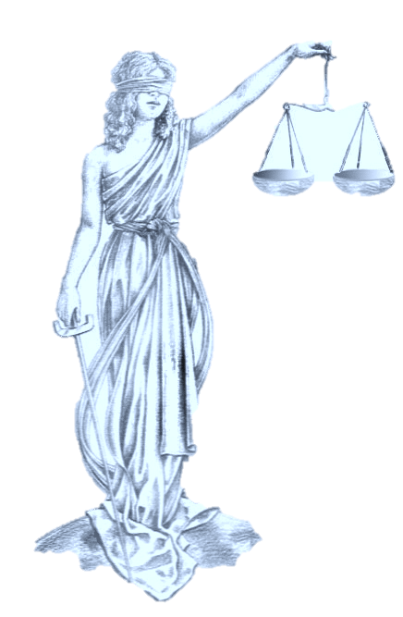
Что такое преступление?
Преступление- серьёзное нарушение закона взрослыми людьми или несовершеннолетними, достигшими возраста привлечения к уголовной ответственности.

Slide 4
4 вида юридической ответственности
при нарушениях
1.Уголовная ответственность
Наступает с 14 лет
2.Административная ответственность
Наступает с 16 лет
Наказание: штраф, предупреждение,
исправительные работы.

Slide 5
3. Дисциплинарная ответственность
4. Гражданско–правовая ответственность
Наказания к правонарушителю:
возмещение вреда, уплата ущерба.

Slide 6
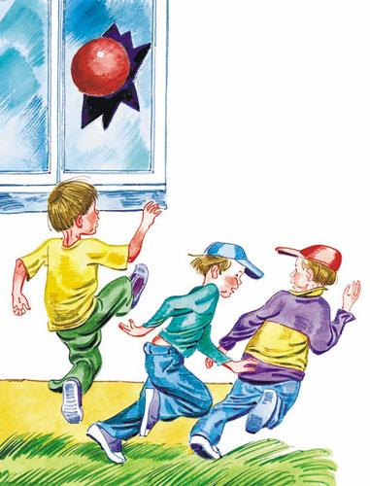
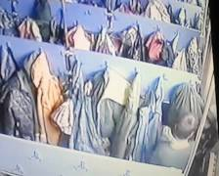
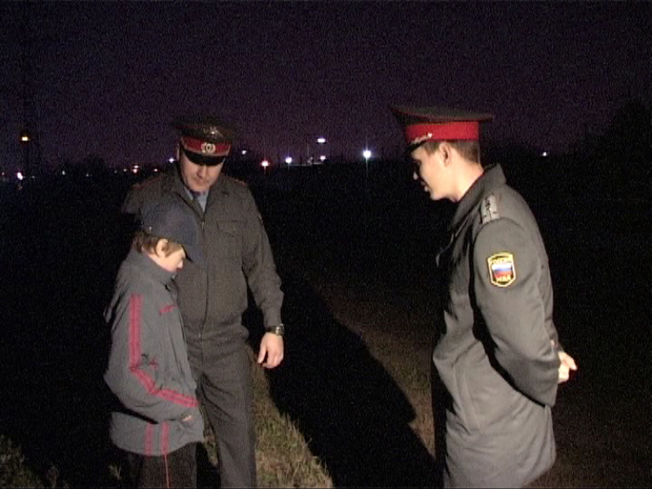
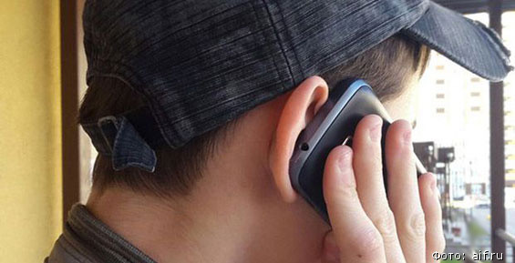
Виды ответственности:

Slide 7
Виды ответственности:
А - административная ответственность.
Г – гражданско – правовая.
У - уголовная.
Д - дисциплинарная

Slide 8
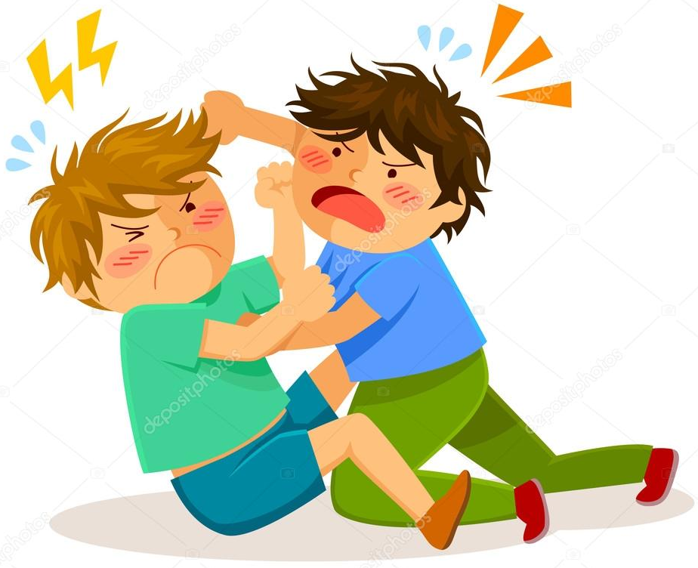
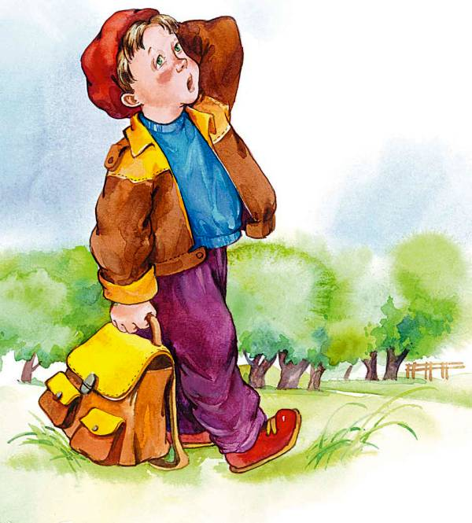
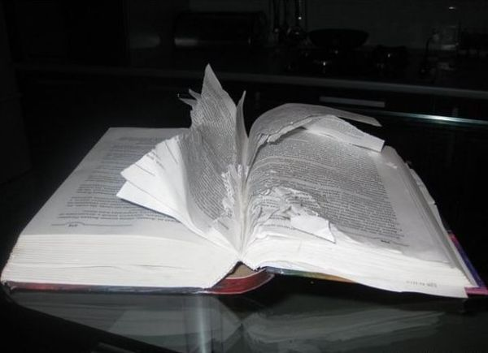
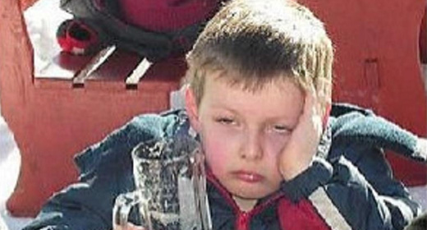
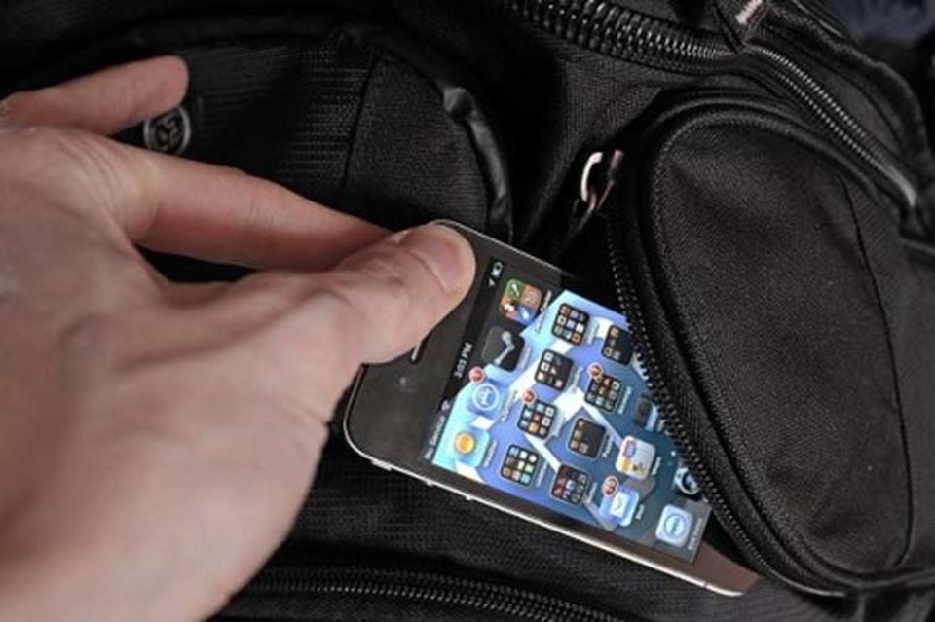
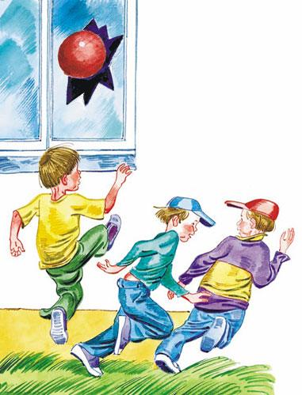
Виды нарушений:
(У)
(Д)
(Г)
(А)
(У)
(Д)
(Г)

Slide 9
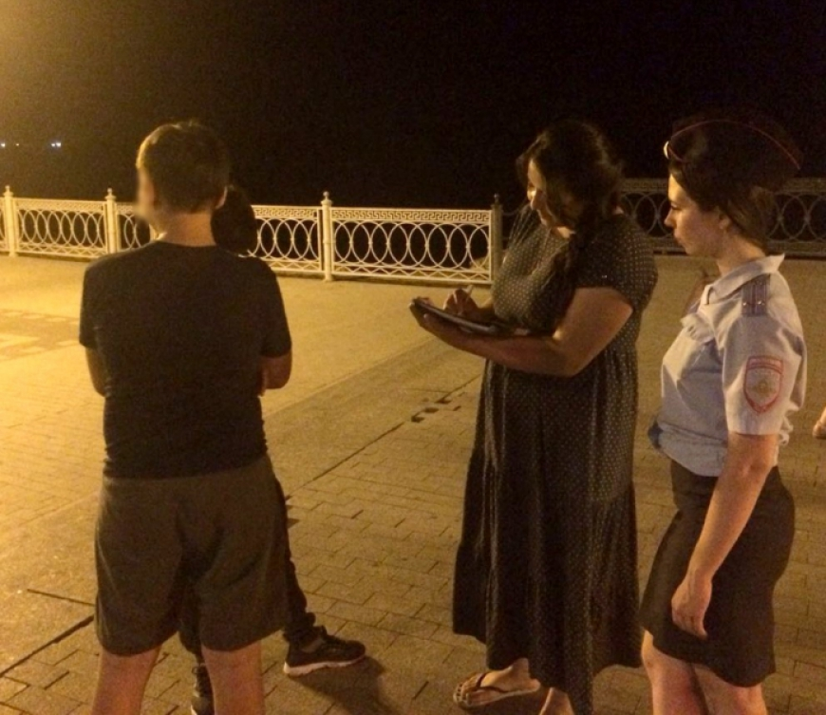
Во-первых, отвечать спокойно на вопросы милиционера, не бояться, не говорить неправду.
Во-вторых, вы можете сообщить представителям закона номер телефона родителей или позвоните им сами.

Slide 10
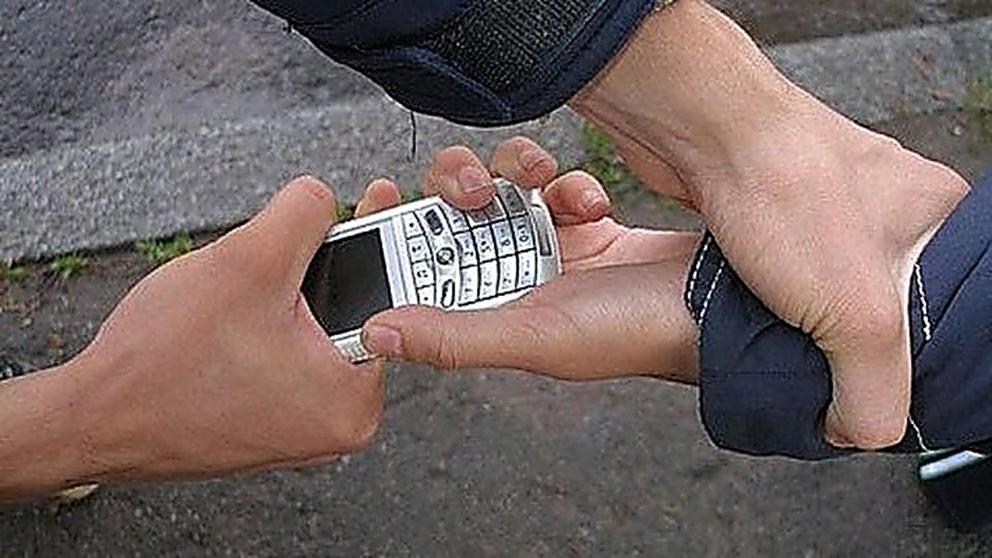
Раскрытие этого преступления зависит и от твоих правильных действий
1. Скорее позвони по телефону 112.
2.Внятно объясни, где и когда совершено преступление
3.Сообщи приметы хулиганов
4.Поставь в известность родителей.

Slide 11
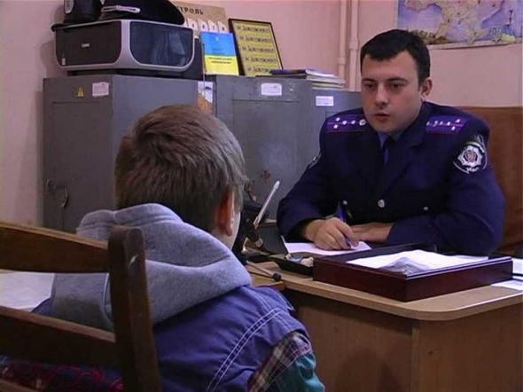
1.Нарушение правил дорожного движения
2.Распитие спиртных напитков и пива
в общественных местах
(т.е. любое место за пределами твоей квартиры)
и появление в пьяном виде.
3.Мелкое хулиганство
(драка, злословие и т.д.).
4.Незаконная продажа.
5.Злостное неповиновение.

Slide 12
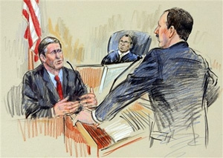
Очевидец
Свидетель

